Slide 1
Використання інтерактивних технологій для розвитку творчої особистості на уроках інформатики
Презентація педагогічного досвіду
вчителя інформатики
Монастириської загальноосвітньої школи І-ІІІ ступенів
Крамара Тараса Васильовича
2014 рік

Slide 2
Про себе
Крамар Тарас Васильович
Вчитель Монастириської ЗОШ І-ІІІ ступенів
Монастириського району
Закінчив Кременецький обласний гуманітарно-педагогічний інститут імені Т.Г. Шевченка
Стаж роботи – 10 років
Вчитель ІІ категорії

Slide 3
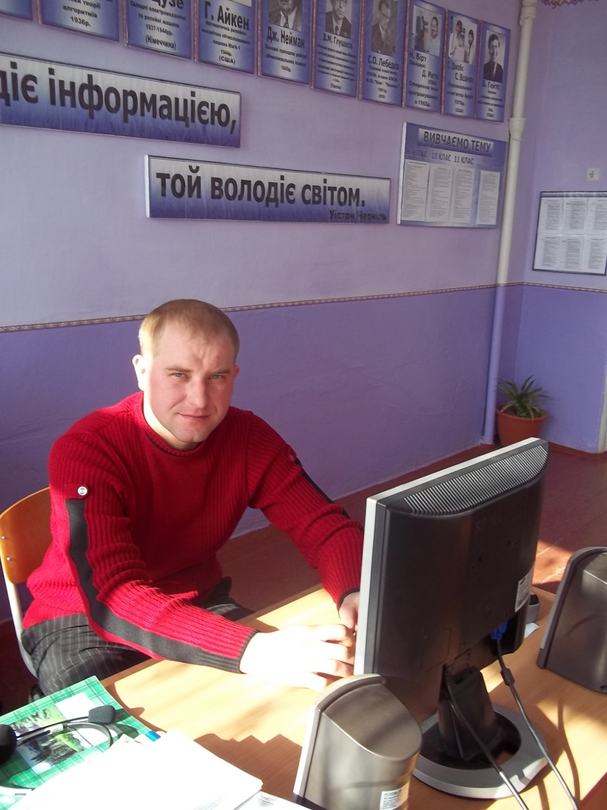
Життєве кредо :
«Завжди і всюди діяти гуманно, чесно і справедливо».
Педагогічне кредо:
«Знання лише тоді знання, коли вони отримані зусиллям розуму, а не пам’яті».

Slide 4
Вступ
Кожна нова генерація неодмінно додає щось нове
до науки, здобутої від своїх попередників-учителів,
і в такий спосіб стає вчителем наступної генерації. Так розвивається й поглиблюється людське пізнання світу, вдосконалюється людська цивілізація.
Так людство прямує до свого прогресу
(Джалол Ікрамі)
Суспільство «епохи інформації» ставить перед школою складне завдання, яке полягає у «…створенні умов для розвитку особистості і творчої самореалізації кожного громадянина України, вихованні покоління людей, здатних ефективно працювати і навчатися протягом життя» (Національна доктрина розвитку освіти)
Крамар Т.В.

Slide 5
Вступ
На уроках інформатики потрібно дати учню не просто базовий рівень освіти, а сформувати компетентності, яких потребує сьогоднішнє суспільство:
здатність до узагальненого осмислення інформації,
систематизації та вибору необхідної в даний момент;
1
використання набутих умінь та навичок при вирішенні поставлених задач;
2
3
творче мислення та креативний підхід, комунікабельність;
4
бажання навчатися усе життя.
Крамар Т.В.

Slide 6
Вступ
Актуальність досвіду
Сучасний етап розвитку системи освіти в Україні характеризується освітніми інноваціями, спрямованими на модернізацію системи освіти відповідно до вимог часу, стрімкому розвитку комп’ютерної техніки, необхідністю практичного використання набутих знань.
Досвід з проблеми має раціоналізаторський характер, його новизна полягає в застосуванні власних навчальних та контролюючих програм при класичному методі навчання.
Крамар Т.В.

Slide 7
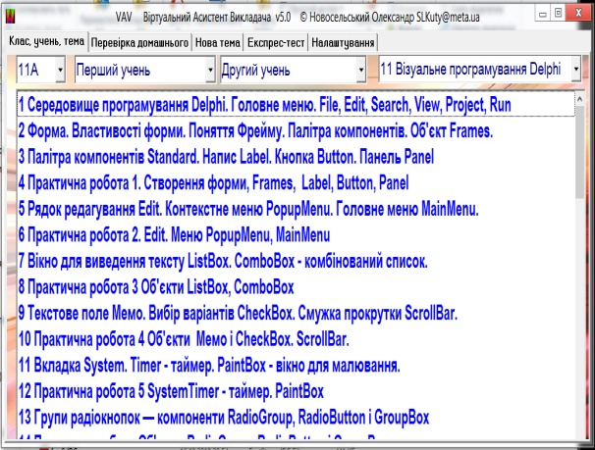
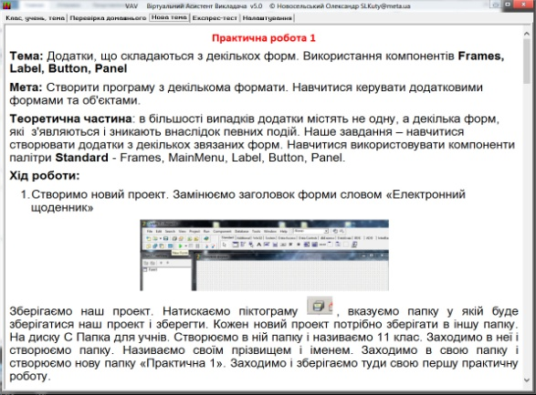
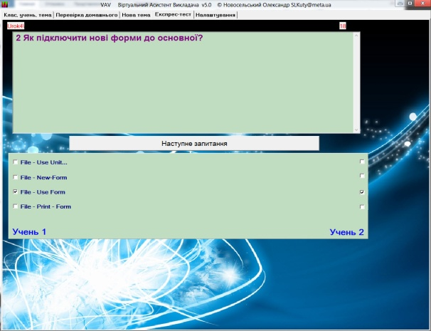
Головна ідея методики
Головна ідея методики: частину інформацію (графічну, текстову, звукову) на уроці учні повинні отримувати не від вчителя, а від комп’ютера. Обдаровані діти мають можливість самостійно освоїти матеріал. Учитель при такій методиці має можливість протягом кожного уроку перевірити теоретичні знання, коригувати роботу та оцінити практичні навички всіх учнів у класі.
Крамар Т.В.

Slide 8
Теоретична база
Теоретична база
досвіду
інтерактивні технології навчання (моделювання, практичні роботи)
метод декомпозиції (розбивання розв’язку однієї об’ємної задачі на серію розв’язків кількох простіших задач).
метод проектів
(від задуму та плану до реалізації)
Крамар Т.В.

Slide 9
Піраміда пріоритетів
На уроках інформатики широко використовую такі методи навчання (класифікація методів навчання за І.Лернером та М. Скаткіним).
Ці методи відображають різний рівень пізнавальної активності та самостійності учня у навчанні.
Вміле використання їх дає можливість вчителю зробити урок інформатики змістовним та ефективним.
Пояснювально-
ілюстративний
Репродуктивний
метод
Частково-пошуковий
Дослідницький метод
Метод проблемного
вивчення матеріалу
Крамар Т.В.

Slide 10
Робота з обдарованими дітьми
Поглід Вадим, учень 9 класу,
І місце на ІІ етапі Всеукраїнської олімпіади з інформаційних технологій, переможець ІІ етапу Всеукраїнської олімпіади з інформатики;
На ІІІ етапі Всеукраїнської олімпіади зайняв 4 місце.
2013-2014н.р.
Призер ІІ етапу Всеукраїнської олімпіади з інформатики (Гойдич Ігор – ІІ Місце)
2012-2013 н.р.
Призер ІІ етапу Всеукраїнської олімпіади з інформатики (Матківська Наталя – ІІ Місце)
2011-2012 н.р.
Гадиняк Руслан, учень 11-А класу, І місце на ІІ етапі Всеукраїнської олімпіади з інформатики,
учасник ІІІ етапу (7 місце)
2008-2009 н.р.
Крамар Т.В.

Slide 11
Висновки
стимулює учнів
до вивчення предмету
навчає організовувати
великий обсяг інформації
Дана методика викладання інформатики
у школі
виховує навички
дослідницької діяльності
допомагає творчо та винахідливо
вирішувати складні задачі
Крамар Т.В.

Slide 12
Динаміка зростання успішності 11-А класу
Тестування проводилося протягом 2013 – 2014 років

Slide 13
Популяризація досвіду
Майстер-класи для вчителів школи та району
Способи
популяризації
власного
досвіду
Гурткова робота
Інтернет-уроки
Розміщення програм на сайті школи
Крамар Т.В.

Slide 14
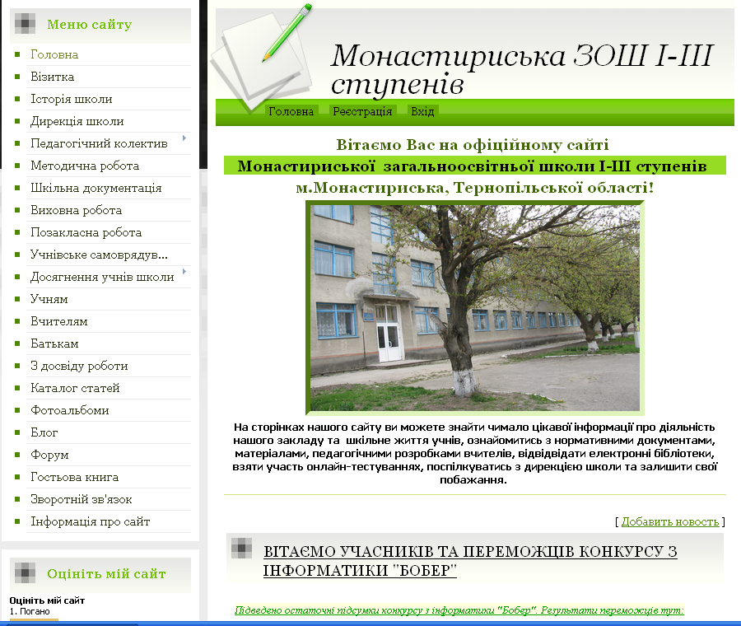
Популяризація досвіду
Інтернет-уроки
Майстер-класи для вчителів школи та району
Розміщення програм та домашніх завдань на сайті школи
Проведення бінарних уроків
Гурткова робота
Крамар Т.В.

Slide 15
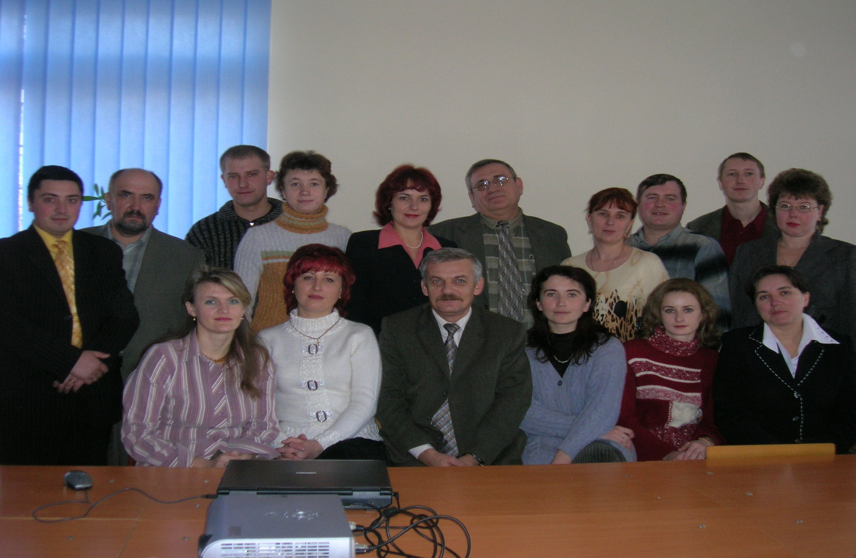
Популяризація досвіду
Майстер-класи для вчителів
Крамар Т.В.

Slide 16
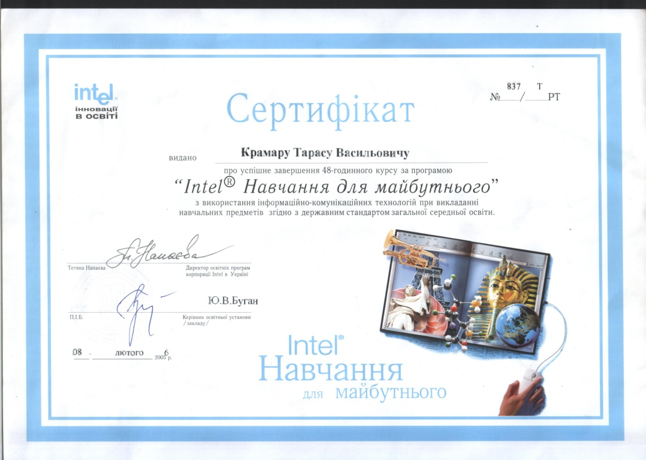
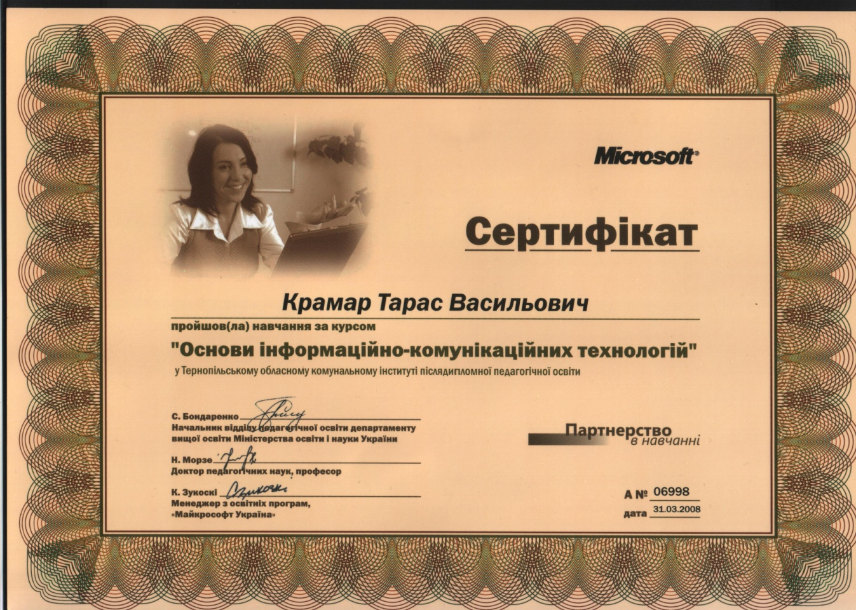
На шляху до самовдосконалення
Крамар Т.В.

Slide 17
Дякую за увагу!!!

